Slide 1

L.D.M
ACADEMY

Slide 2

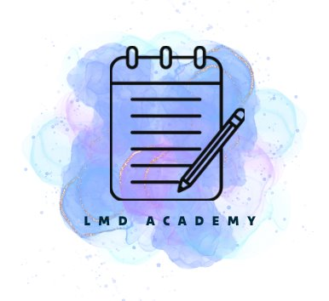
INTEGRANTES
Maicol Stiven Ramirez Estacio
Luna Stefhanny Ramirez Diaz
Loren Camila Triana Suspes

Slide 3

TABLA DE CONTENIDO
-En el proyecto evidencia la construcción de la base de datos usando sentencias DDL (SQL) o Schema Validation (MongoDB)
-En el proyecto se evidencia el uso de la base de datos a través de sentencias DML (SQL), revisando existencia de datos de prueba insertados, Joins, consultas y subconsultas o MongoDB CRUD Operations y aggregations.
-Dentro del esquema de seguridad de la Base de Datos se observa que el password o contraseñas contemplan encriptación de datos. Igualmente se evidencia la práctica de seguridad a los datos.
-Elaborar el prototipo navegable del software (Html - CSS)
-Se evidencia en el proyecto la realizacian del FrontEnd Funcional (codificación), utilizando Framework como Bootstrap, Materialize, etc, de acuerdo con el diseño establecido en el prototipo y la Base de Datos.
-En el proyecto se evidencia el uso de sistemas de control de versiones.
-

Slide 4
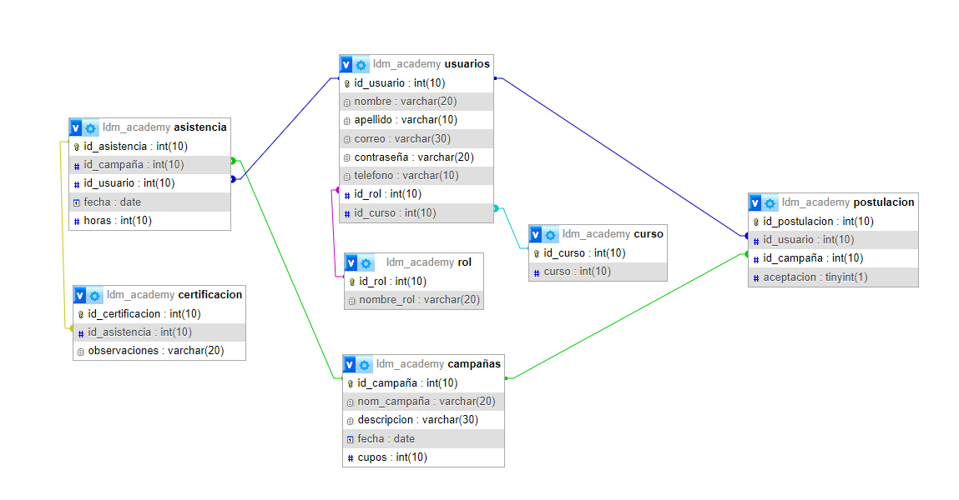
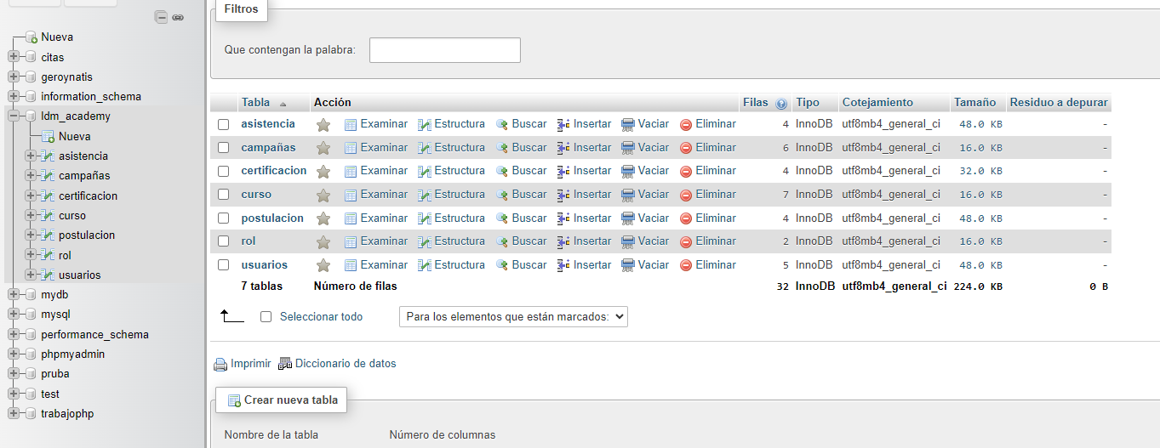
Base de datos

Slide 5
Base de datos

Slide 6
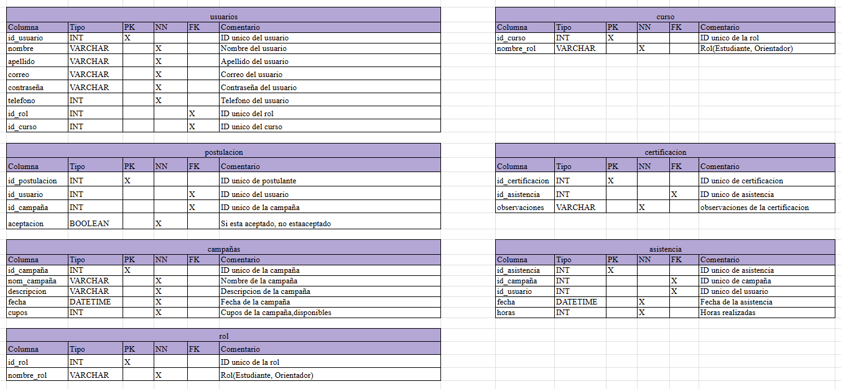
Base de datos
diccionario proyecto.xlsx

Slide 7
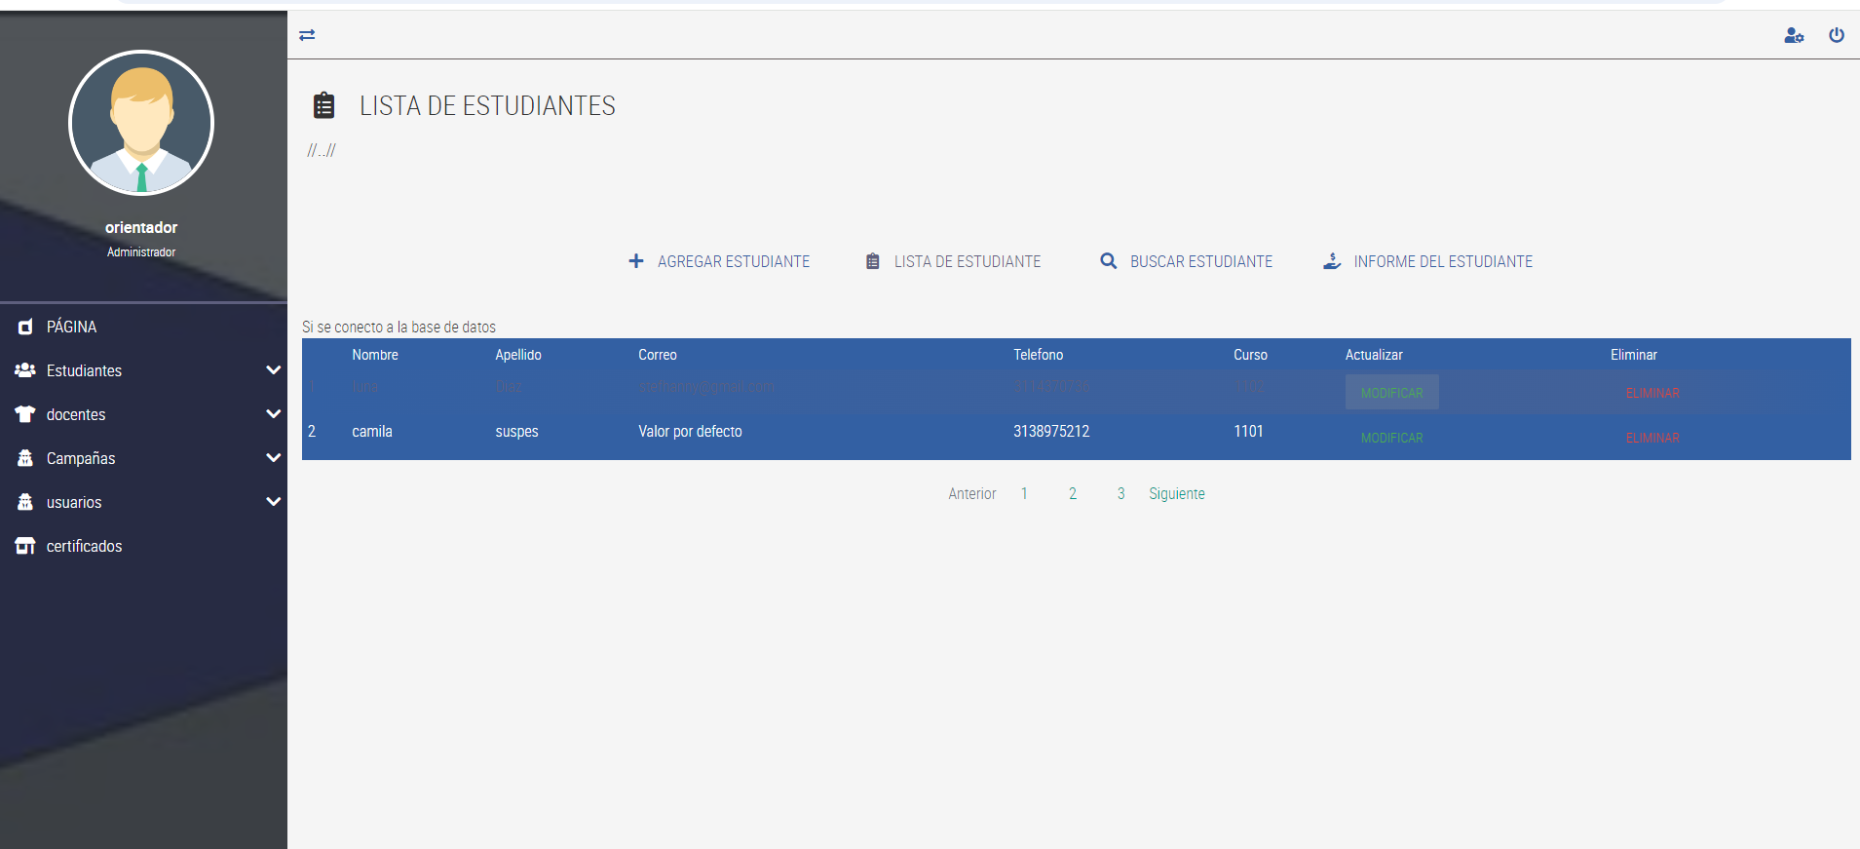
Crud

Slide 8

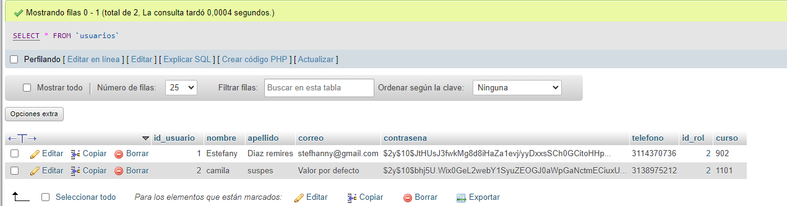
Encriptación

Slide 9
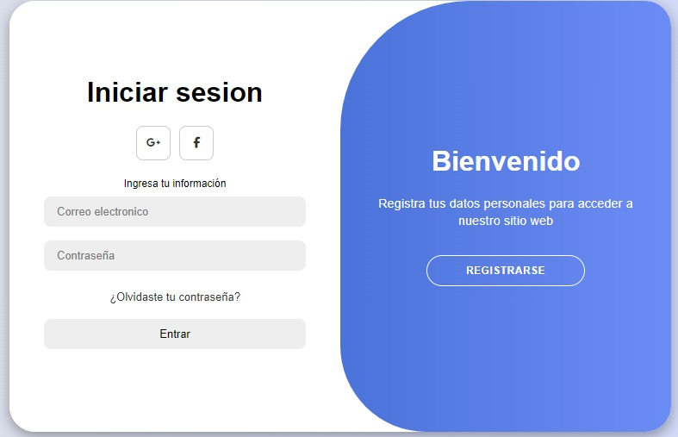
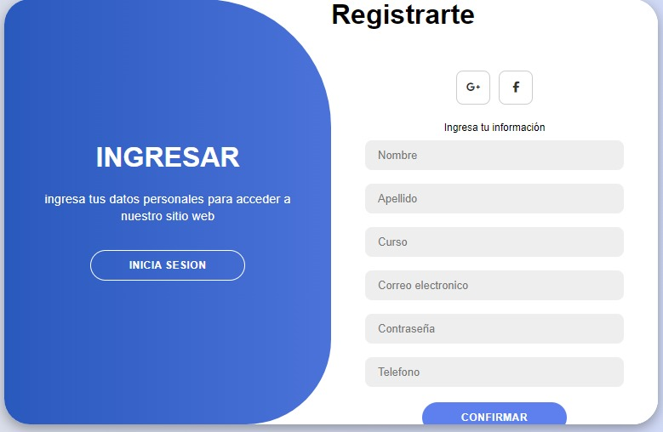
Vistas html y css

Slide 10
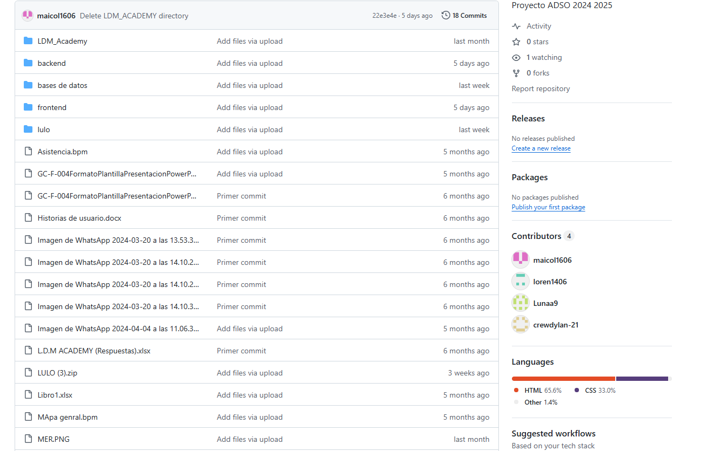
Control de versiones
Lunaa9/LDM_ACADEMY: Proyecto ADSO 2024 2025 (github.com)

Slide 11


